Slide 1
Домашние животные

Slide 2
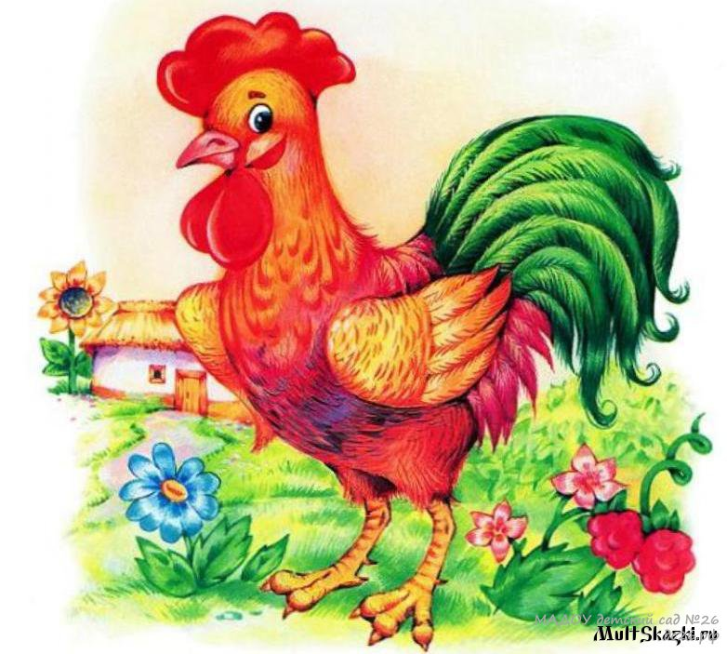

Slide 3
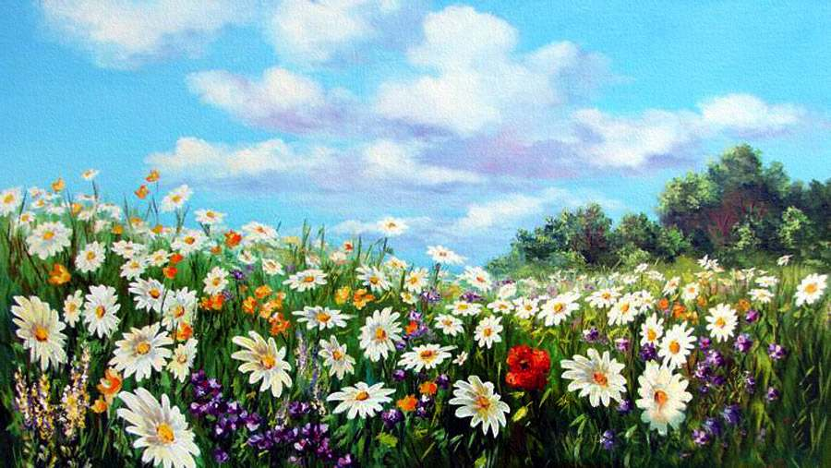
Ветер дует иногда,
Только это не беда.
Наклоняются цветочки,
Опускают лепесточки.
А потом опять встают
И по-прежнему цветут
На лугу растут цветы,
На лугу растут цветы
Небывалой красоты.
К солнцу тянутся цветы,
С ними потянись и ты.

Slide 4
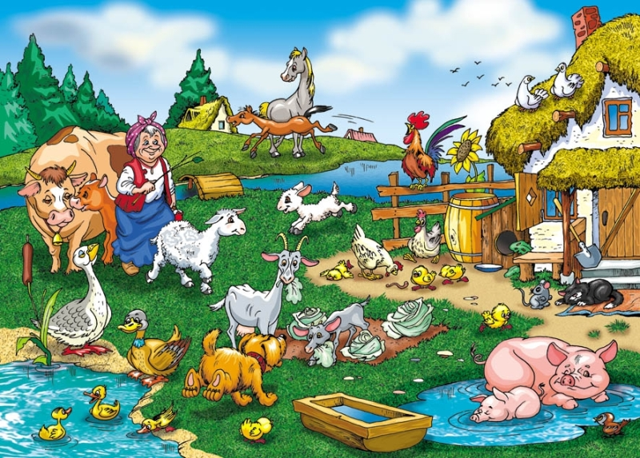

Slide 5
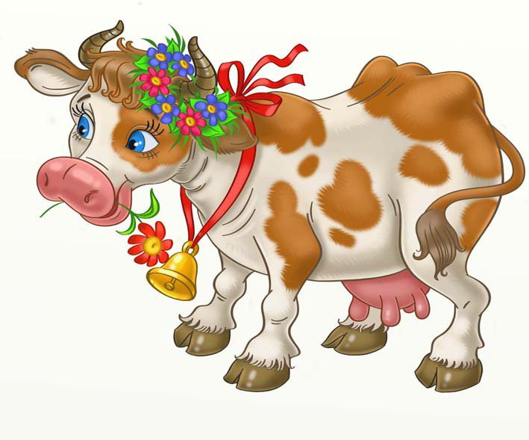

Slide 6
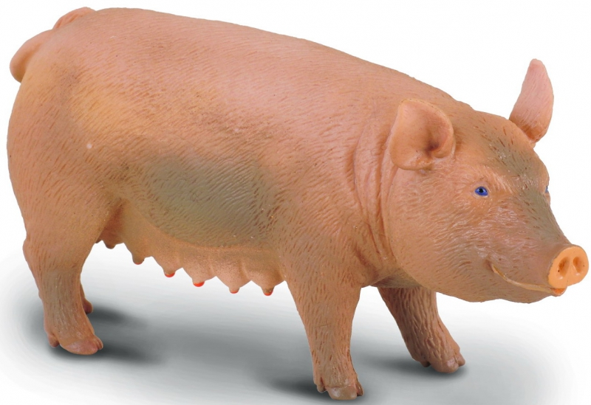

Slide 7
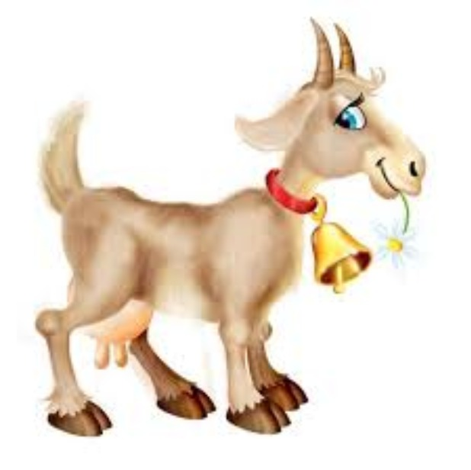

Slide 8
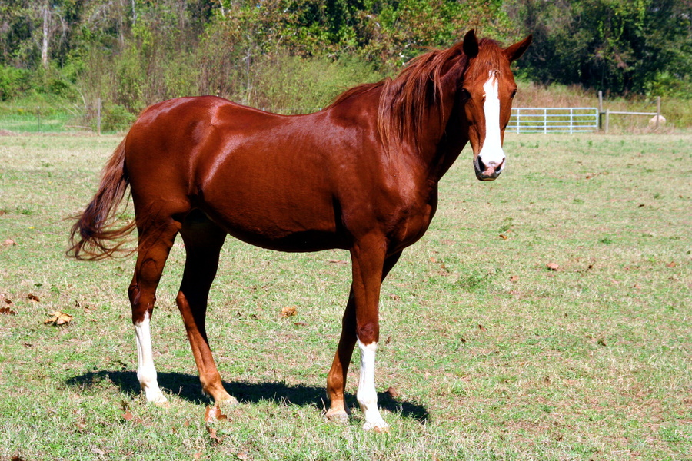

Slide 9
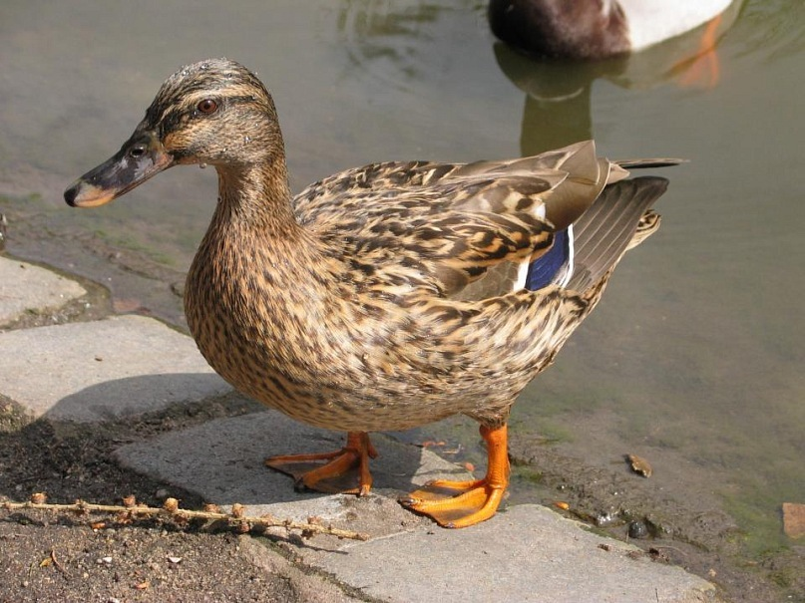

Slide 10
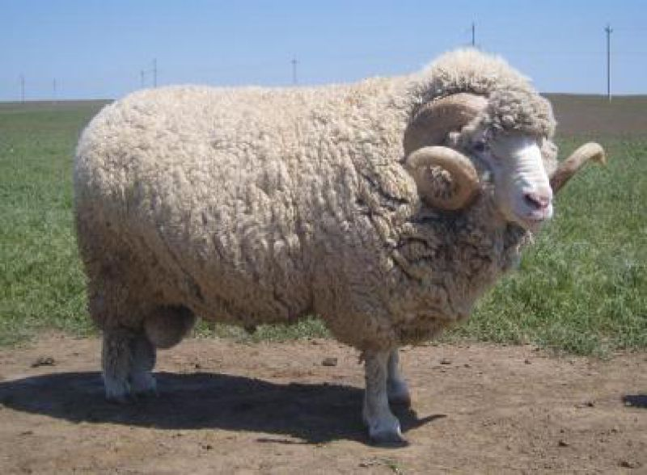

Slide 11
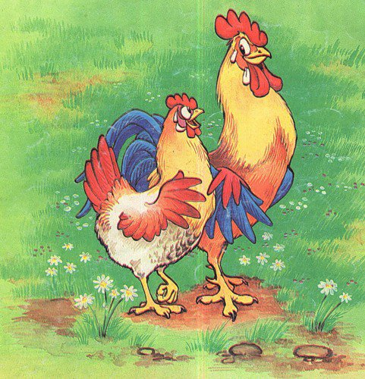

Slide 12
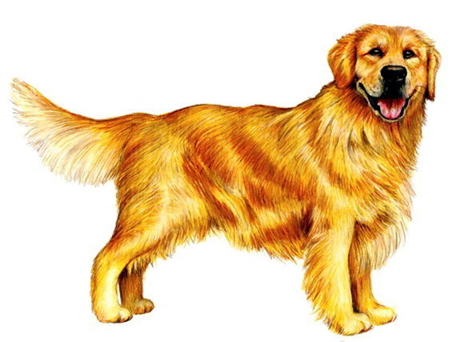

Slide 13
